Slide 1
Praktyczne aspekty eksploatacji biogazowni rolniczej
BIOGAZOWNIA ROLNICZA W MIEJSCOWOŚCI
WIELOPOLE W GMINIE OLESNO
ZOFIA LICHOROBIEC
DOMINIK BRATKO

Slide 2
Czym jest biogazownia rolnicza?
Biogazownia rolnicza jest instalacją składającą się z urządzeń i budowli, w których, dzięki procesowi sterowanej fermentacji beztlenowej biomasy roślinnej i odpadów z przemysłu rolno-spożywczego, uzyskuje się biogaz jako odnawialne źródło energii.
Biogaz ten następnie jest spalany, a w wyniku tego procesu otrzymujemy energię elektryczną i cieplną. Pozostałość z fermentacji jest cennym nawozem organicznym stosowanym do użyźniania upraw rolniczych.

Slide 3
Zalety biogazowni
Poprawa kontroli nad zagospodarowaniem odpadów organicznych
Minimalizacja emisji gazów cieplarnianych
Minimalizacja emisji odoru
Produkcja nawozu bezpiecznego dla środowiska zawierającego potas i azot
Zmniejszenie zapotrzebowania na nawozy sztuczne
Minimalizacja czynników chorobowych zawartych w odchodach zwierzęcych
Zmniejszenie żywotności nasion chwastów roślin uprawnych

Slide 4
Zalety biogazowni
Zapewnienie niezależnego źródła energii elektrycznej i cieplnej
Produkcji biometanu - użytkowego lub na sprzedaż
Stworzenie i/lub rozwój lokalnego rynku energii oraz polityki energetycznej
Stworzenie nowych miejsc pracy
Wzrost dochodów własnych i samorządów gminnych
Wzrost przychodów i konkurencyjności przetwórstwa rolno-spożywczego

Slide 5
Biogazownie rolnicze w Polsce
źródło: dane KOWR

Slide 6
Uzasadnienie wyboru budowy biogazowni rolniczej
Stały i łatwy dostęp do odpadów organicznych [GP Wielopolanka Sp. z o.o.]
Ekonomiczne przesłanki: projekt cechuje się wysokim poziomem rentowności
Minimalizacja zanieczyszczeń środowiskowych
Poprawa stanu środowiska i racjonalne gospodarowanie zasobami przyrodniczymi
Bliski dostęp do potencjalnych odbiorców ciepła, prądu oraz nawozu
Korzystna lokalizacja: duża odległość od najbliższych zabudowań mieszkalnych
Poferment jako wysokiej jakości nawóz wykorzystywany rolniczo.

Slide 7
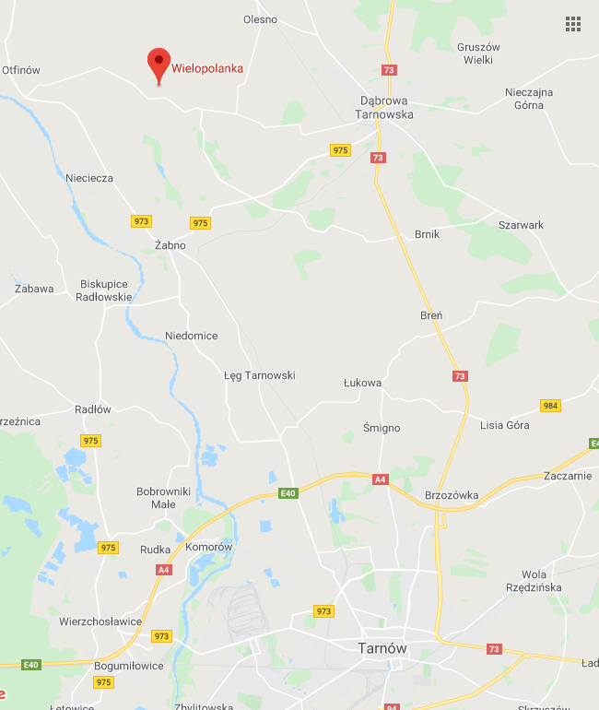
Lokalizacja inwestycji
Biogazownia zlokalizowana jest w miejscowości Wielopole, gmina Olesno, powiat Dąbrowski.

Slide 8
Okres eksploatacji instalacji
Zakończenie inwestycji - 30 czerwca 2015r.
Rozpoczęcie wytwarzania energii elektrycznej - 22 grudnia 2015r.
Zakończenie 90-dniowego okresu rozruchu technologicznego - 21 marca 2016r.
Uzyskanie wpisu do Rejestru Wytwórców Biogazu Rolniczego - 30 marca 2016r. i jednocześnie prawo składania wniosków o wydanie świadectw pochodzenia
Ciepło (gorąca woda) wykorzystujemy na potrzeby biogazowni oraz na sprzedaż
Powstało 5 miejsc pracy związanych bezpośrednio z obsługą biogazowni
- Do 31 grudnia 2017 współpraca z Tauron
Od 1 stycznia 2018 do 31 grudnia 2018 współpraca z Tradea
A od 1 stycznia 2019 współpraca z IEN

Slide 9
Moc instalacji
Moc instalacji została określona na podstawie analizy dostępności substratów, czyli surowców, z których możliwa jest produkcja biogazu w biogazowni rolniczej, analizy zapotrzebowania energetycznego oraz możliwości finansowych.
Wybór mocy dla Biogazowni rolniczej w Wielopolu określono do 1 MWp jako optymalizacja:
pewności zabezpieczenia dostaw surowców
wydajności wystarczającej do ich przetwarzania
zapisu ustawy OZE o preferencyjnych warunkach dla instalacji <1MWp
większa szansa na zgodę na przyłączenie do sieci publicznej
Założona roczna wydajność elektryczna: 8 300 MWh
Założona roczna wydajność cieplna: 29 880 GJ

Slide 10
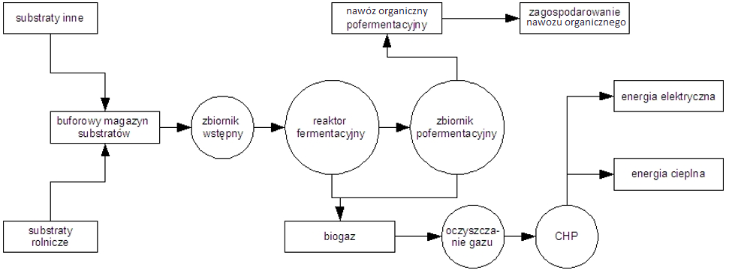
Schemat instalacji

Slide 11
Opis zastosowanej technologii
Uzysk biogazu
Mieszanie wstępne surowców rolnych w zbiorniku mieszającym
Cykliczne dozowanie do zbiorników fermentacji beztlenowej
Możliwość utrzymania fermentacji mezofilnej i termofilnej
Stałe utrzymanie temperatury około 50 st.C. w zbiornikach
W razie potrzeby możliwość zastosowania tlenku lub wodorotlenku żelaza

Slide 12
Opis zastosowanej technologii
Uzysk biogazu - możliwości
Utylizacja produktów ubocznych z przetwórstwa rolnego
Autoklawowanie zwiększające wydajność produkcji gazu z podanych substratów rolnych
Stosowanie sianokiszonki, CCM oraz słomy w minimalnych ilościach zależnie od sezonu
Najlepszym, głównym, produktem stabilizacyjnym proces jest gnojowica z hodowli tucznika.
W razie potrzeby możliwość zastosowania odpadów rolno – spożywczych

Slide 13
Opis zastosowanej technologii
Transport i oczyszczanie biogazu
Odsiarczanie buforowe peletem z tlenku żelaza
Osuszanie poprzez gwałtowne ochłodzenie biogazu do temperatury ok. 2 st.C.
Zwiększenie ciśnienia biogazu do około 100 mbar
Dostarczenie biogazu do kogeneratorów MAN E3262

Slide 14
Opis zastosowanej technologii
Produkcja energii
Zużycie biogazu przez zespół kogeneracyjny - około 460 m³/h
Wytworzenie energii elektrycznej ok. 1MWp
Wytworzenie energii cieplnej ok. 1.6MWt

Slide 15
Opis zastosowanej technologii
Gospodarka nawozem
Gromadzenie w okresie zimnym w zbiornikach otwartych
Automatyczna separacja materii stałej od płynnej
Rozlew materii płynnej w okresie wegetatywnym

Slide 16
Finansowanie inwestycji
Ogólne nakłady inwestycyjne kompletnej instalacji
Wkład własny | 4 035 000,00
Pożyczki WFOŚ i GW | 7 290 000,00
Dotacja GIS | 4 860 000,00
Razem | 16 185 000,00

Slide 17
Projekt
Buforowy magazyn substratów stałych i płynnych
Kontenerowy system załadunku substratów
Zespół zbiorników fermentacyjnych
Zespół zbiorników pofermentacyjnych
Jednostka kogeneracyjna (Moduł CHP)w budynku technicznym
Kocioł awaryjny
Stacja transformatorowa w zabudowie kontenerowej lub budynku
Budynek (pomieszczenia) techniczne i platformy robocze
Ogrodzenie terenu wraz z oświetleniem
Zbiornik odparowujący/odparowująco-chłonny wraz z separatorem
Sieci przesyłowe i przyłącza
Rurociągi naziemne i podziemne
Pozostałe sieci i przyłącza: technologiczne, gazowe, elektroenergetyczne NN, sterownicze, klimatyzacyjne, c.o. i ciepła technologicznego.

Slide 18
Uzyskanie wymaganych pozwoleń
Komplet dokumentów formalnych oraz organizacyjnych, pozwalających inwestorowi na realizację przedsięwzięcia to:
projekt budowlany
prawomocne pozwolenie na budowę
decyzja o warunkach przyłączenia elektroenergetycznego
prawomocna decyzja o środowiskowych uwarunkowaniach realizacji inwestycji
prawomocna decyzja o warunkach zabudowy lub plan zagospodarowania przestrzennego
umowa dzierżawy nieruchomości gruntowej
listy intencyjne zapewniające odbiór energii elektrycznej i cieplnej oraz dostawę substratów i odbiór nawozu organicznego

Slide 19
Budowa i uruchomienie
Zakres rzeczowy przedsięwzięcia obejmuje:
Zbiornik wstępny
Zbiorniki fermentacyjne i pofermentacyjne
Budynek techniczny
Plac na komponenty
System oczyszczania biogazu, w tym fundament pod odsiarczacz
Obiekty towarzyszące: pomost techniczny, fundament pod chłodnicę
Place i drogi
Instalacje elektryczne, sanitarne, technologiczne, automatyczne oraz gazowe dla wszystkich obiektów biogazowni, w tym zbiorników wstępnego, fermentacyjnych i pofermentacyjnych oraz budynku technicznego
Zaprogramowanie interface’u sterującego i zarządzającego opartego o PLC/SCADA

Slide 20
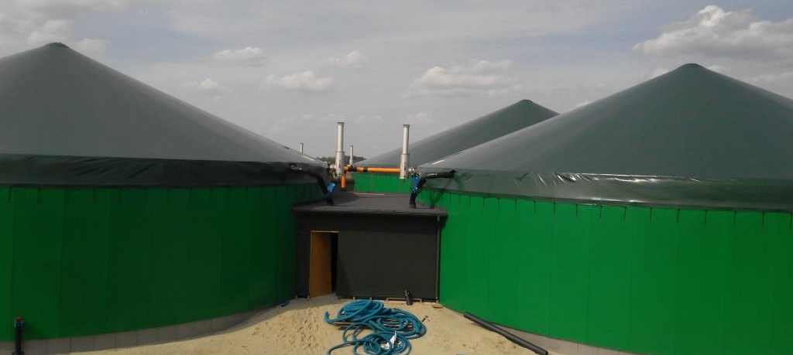
Zdjęcia z budowy

Slide 21
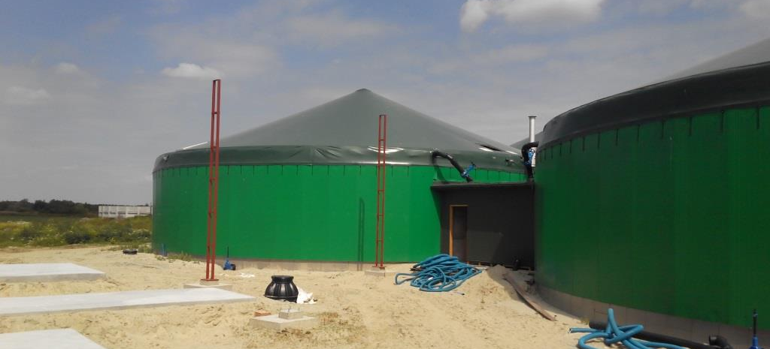
Zdjęcia z budowy

Slide 22
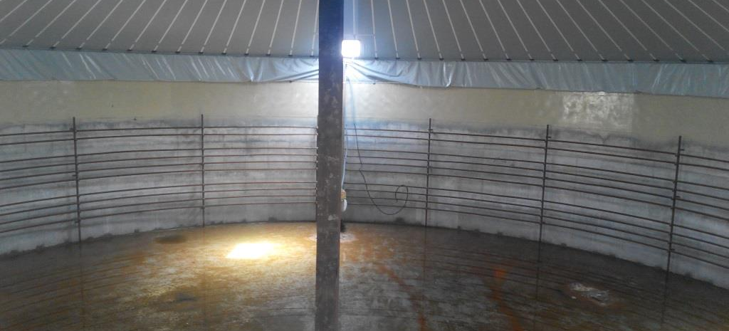
Zdjęcia z budowy

Slide 23
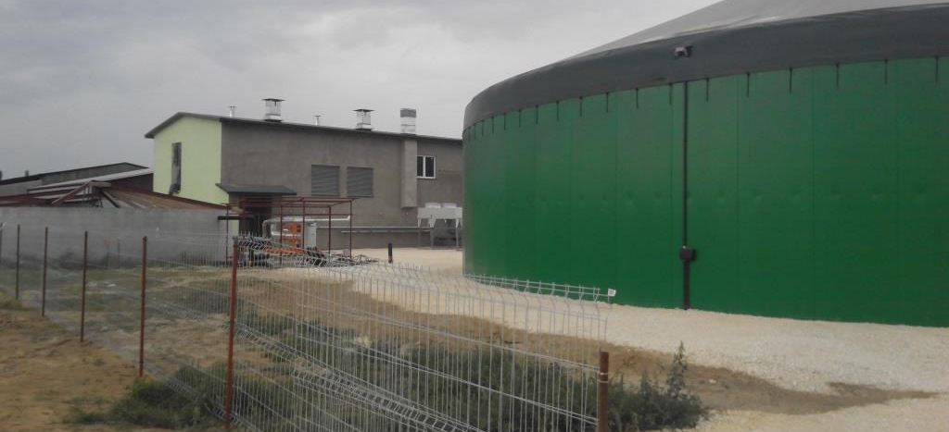
Zdjęcia z budowy

Slide 24
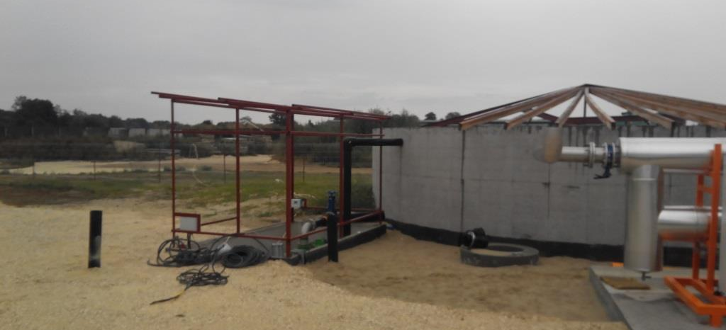
Zdjęcia z budowy

Slide 25
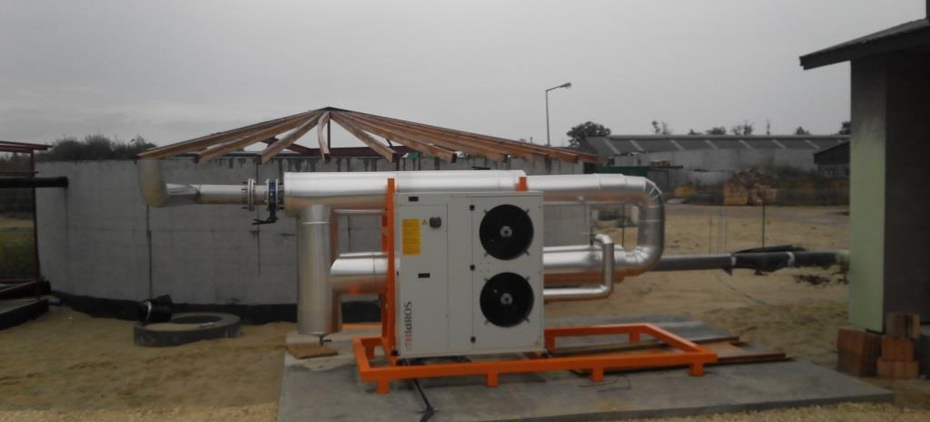
Zdjęcia z budowy

Slide 26
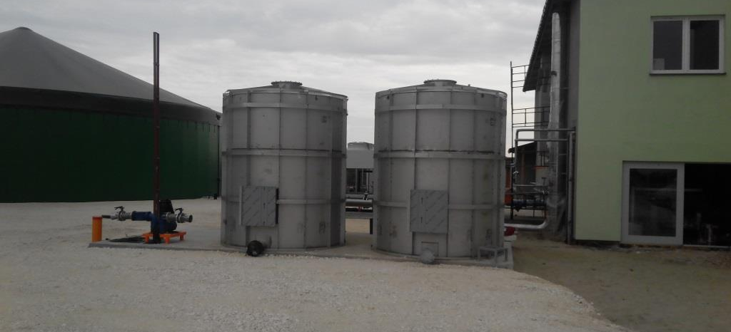
Zdjęcia z budowy

Slide 27
Bariery techniczne i prawne
Budowa biogazowni to proces wysoce złożony i długotrwały
Rozpoczęcie eksploatacji wymaga szeregu działań prawnych i administracyjnych
Dodatkowym utrudnieniem w ostatnich latach była spora zmienność w zakresie legislacji stanowiącej podstawę dla systemu wsparcia dla biogazowni rolniczych, utrudniająca uzyskanie kredytów inwestycyjnych w bankach.

Slide 28
Ekonomika przedsięwzięcia
Koszty | Przychody
Inwestycyjne: Grunt Budynki Urządzenia | Sprzedaż: Energii elektrycznej Energii cieplnej Świadectw pochodzenia Nawozu organicznego
Operacyjne: Substraty Przeglądy Naprawy Wynagrodzenia Wydatki Administracyjne
Finansowe: Odsetki od pożyczki

Slide 29
Podsumowanie
Wykorzystanie energii cieplnej oraz minimalizacja jej strat to jeden z kluczowych czynników określających wydajność biogazowni zarówno pod względem ekonomicznym, jak i środowiskowym.
Rentowność biogazowni można poprawić poprzez zużycie na potrzeby własne i sprzedaż do odbiorców zewnętrznych energii cieplnej (np. sąsiadujących gospodarstw rolnych lub zakładów produkcyjnych).
Należy zwrócić uwagę na dostępność tanich substratów - najlepsze szanse powodzenia mają biogazownie wykorzystujące odpady z przemysłu rolno-spożywczego.
Optymalnym rozwiązaniem są substraty z własnych zasobów czy hodowli.

Slide 30
Dziękujemy za uwagę
ZOFIA LICHOROBIEC
DOMINIK BRATKO
TEL. 608599510

